Slide 1
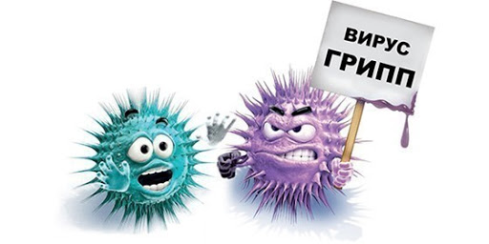
Что надо знать о сезонном гриппе?
и Медицинской профилактики
Пермский край
ГБУЗ ПК «Центр общественного здоровья
и медицинской профилактики»

Slide 2
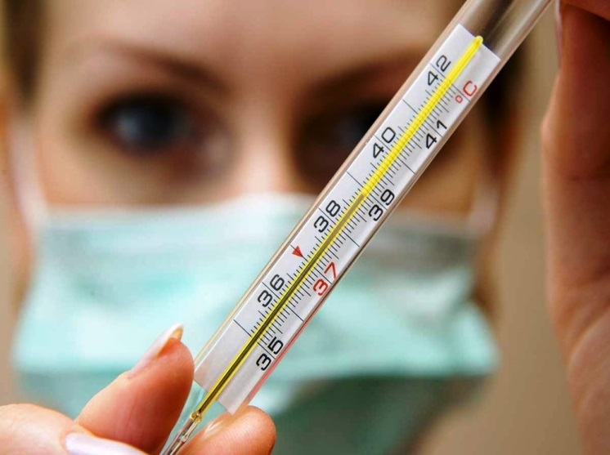
Грипп – это:
Грипп – острое инфекционное заболевание дыхательных путей, вызываемое вирусом гриппа. Входит в группу ОРВИ
Периодически распространяется в виде эпидемий и пандемий
Поражает дыхательную, нервную, сердечно-сосудистую и другие системы
Одна из самых распространенных и тяжелых вирусных инфекций
Грипп и ОРВИ занимают первое место по частоте и количеству случаев в мире и составляют 90-95% всех инфекционных заболеваний

Slide 3
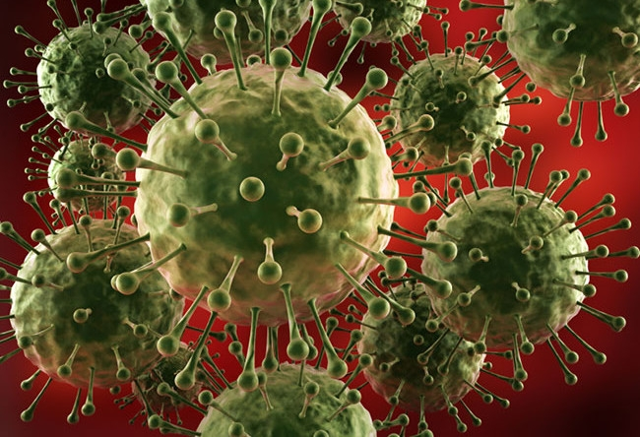
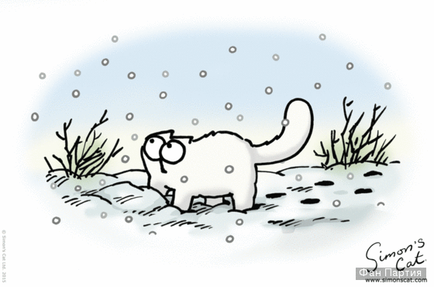
Вирус гриппа
Относится к семейству ортомиксовирусов, РНК-содержащий
Н – гемагглютинин отвечает за способность вируса присоединяться к клетке-хозяину
N – нейраминидаза, отвечает за способность вируса проникать в клетку и способность выхода новых вирусных частиц из клетки после размножения
Известно более 2000 вирусов гриппа
В теплом воздухе вирус живет несколько часов, а в холодном значительно дольше

Slide 4
Вирус гриппа
Размножение вирусов протекает с исключительно высокой скоростью: в верхних дыхательных путях 1 вирусная частица через 8 часов способна размножиться до 10 тысяч, а к концу первых суток до 10 млн!
Инкубационный период короткий: 1-2 суток

Slide 5
Вирус гриппа
Периодически повторяясь, грипп и ОРЗ уносят в течение всей жизни суммарно около 1 года, так как человек проводит все это время в недеятельном состоянии!

Slide 6
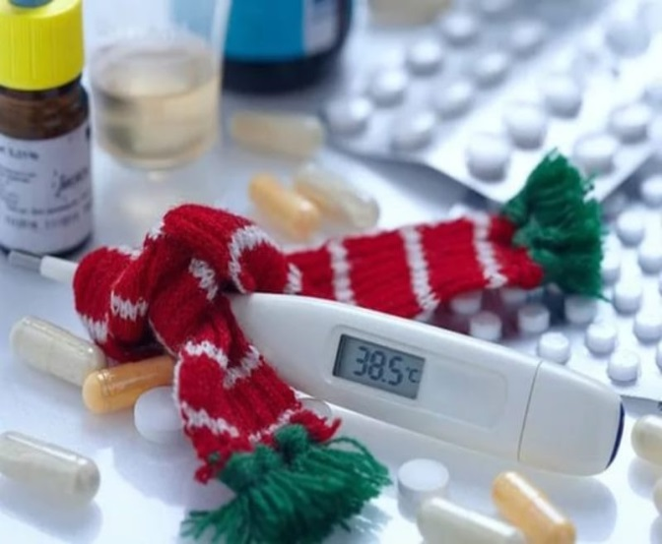
Особенности эпид. сезона 2021-2022
Эпид.сезон 2021-2022 гг. в Пермском крае характеризовался ранним началом, одновременным вовлечением всех возрастных групп, преобладанием вируса гриппа А
Пик заболеваемости пришелся на 5 календарную неделю

Slide 7
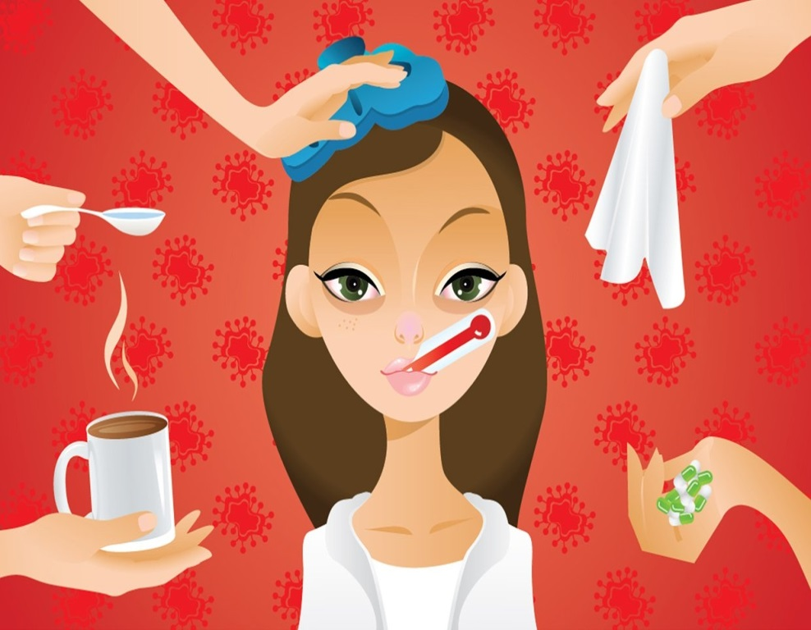
Клинические проявления
У меня печальный вид
Голова моя болит,
Я чихаю, я охрип
Что такое?
Это грипп!
С. Маршак

Slide 8
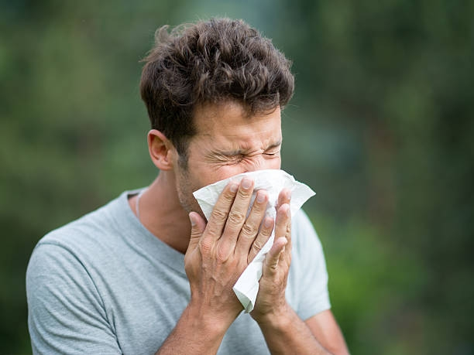
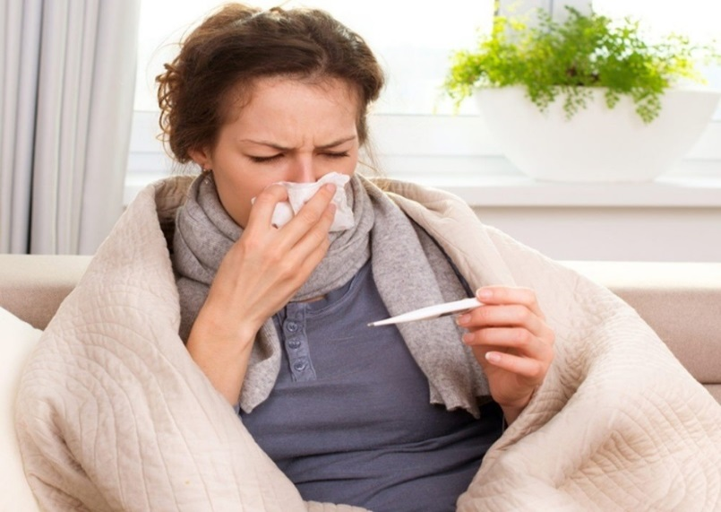
Клинические проявления
Источник инфекции – больной человек
Путь передачи –воздушно-капельный
Инкубационный период от нескольких часов до 2 суток
Внезапное начало: озноб, головная боль, повышение Т
Присоединяются боли и ломота в мышцах, суставах, нарастает слабость, разбитость, раздражение от яркого света и шума
В тяжелых случаях м. б. головокружение, нарушение сознания, бред, судороги, рвота
Температура высокая 38,5 – 40, м. б. заложенность носа, но насморк присоединяется только на 2-3 сутки, сухой болезненный кашель, слезотечение
Лихорадочный период продолжается 2-5 дней,
реже 6-7дней

Slide 9
Чем опасен грипп
Возможно появление осложнений: появление сухого кашля в первые 2 дня, одышка, высокая Т, не снижающаяся 2е суток, ненормальная сонливость или возбуждение, спутанность сознания
Наиболее частое и опасное осложнение – пневмония
Возможно развитие отита, гайморита, поражение ЦНС, миокардит, гломерулонефрит
Обострение хронической патологии

Slide 10
Группы риска
Лица старше 65 лет
Дети до 2 лет
Беременные
Лица, страдающие хроническими заболеваниями:
ССС (СН), СД, с ИД, хронической легочной патологией (БА, ХОБЛ), ожирением, длительно принимающие аспирин
Сохраняется активная циркуляция вируса SARSCoV-2, одновременное заражение гриппом и COVID-19 влечет за собой увеличение риска осложнений и летальных исходов

Slide 11
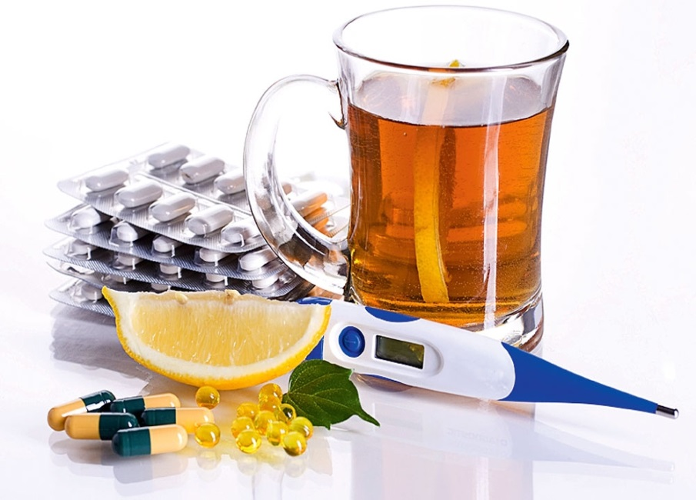
Немного о лечении
Постельный режим, больничный лист
Противовирусные препараты
Симптоматическое лечение
Питьевой режим
Влажная уборка, проветривание
Отдельная посуда, предметы гигиены
Режим питания
Все препараты необходимо принимать строго по назначению врача!
Сообщить врачу об имеющихся заболеваниях!

Slide 12
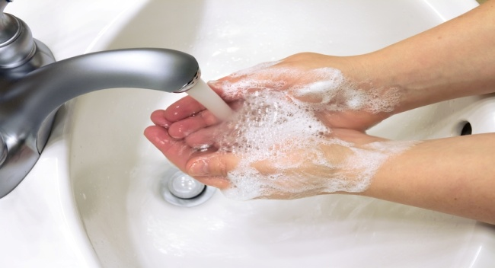
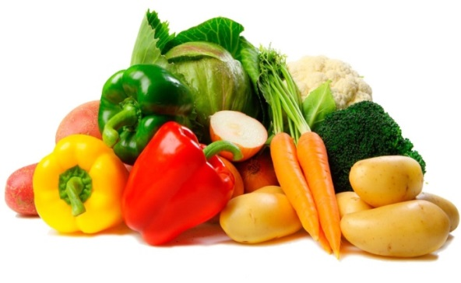
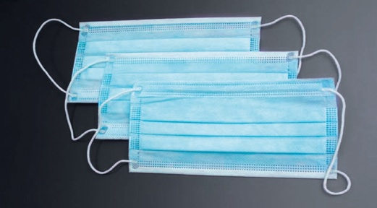
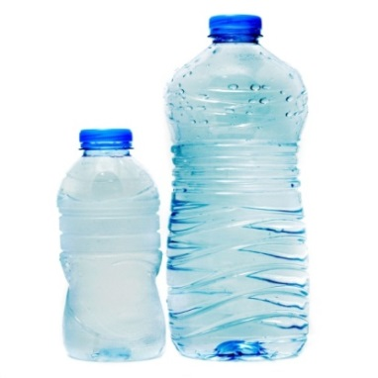
Профилактика (неспецифическая)
Сбалансированное питание (витамины, минералы, фрукты, овощи, фитонциды)
Питьевой режим
Адекватная физическая нагрузка
Мытье рук с мылом
Проветривание помещений
Избегать мест большого скопления людей
Укрепление иммунитета, повышение стрессоустойчивости
Прием противовирусных препаратов (по рекомендации врача), иммуностимуляторов
Масочный режим

Slide 13
Вакцинация от гриппа
Прививочная кампания против гриппа стартовала 5 сентября 2022 года!
В ходе подготовки к предстоящему эпид. сезону 2022-2023 запланировано привить не менее 1,562 млн. человек
Группы риска, подлежащие вакцинации:
.
Показана всем!
беременные на любом сроке,
(60,0% от совокупного населения)
дети от 6 мес. до 5 лет,
пожилые лица старше 65 лет, лица с хроническими заболеваниями,
лица, контактирующие по роду службы с большим количеством людей (медицинские, педагогические работники, сфера обслуживания)

Slide 14
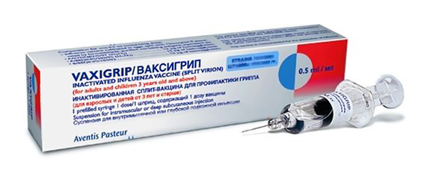
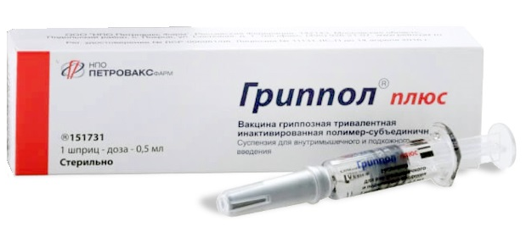
Вакцинация от гриппа
Прививка включена в национальный календарь профилактических прививок
Цель вакцинации: снижение уровня заболеваемости, снижение тяжести, снижение развития осложнений и количества летальных случаев
Состав вакцин меняется каждый год
Иммунитет формируется через 14 дней и сохраняется в течение всего сезона
Дети с 6 мес. до 3 лет прививаются 2х-кратно, взрослые 1 раз в год
Противопоказания: аллергические или температурные реакции на предыдущую вакцинацию, аллергические реакции на куриный белок

Slide 15
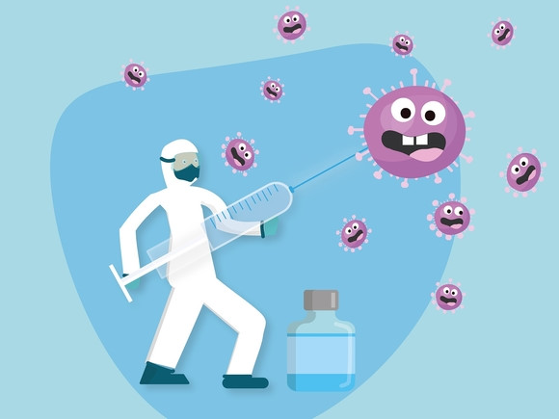
БУДЬТЕ ЗДОРОВЫ!
www.budzdorovperm.ru

